Slide 1
CAPSTONE PROJECT MODULE I APLIKASI PERPUSTAKAAN SAINS YOGYA Case Study: Perpustakaan
ANDI MUHAMMAD RINALDI SAPUTRA
JCDS 0110 017

Slide 2
OUTLINE
Kegunaan Aplikasi Perpustakaan Sains Yogya
Penjelasan Alur Program melalui Diagram Alir dan Cuplikan Program Python

Slide 3
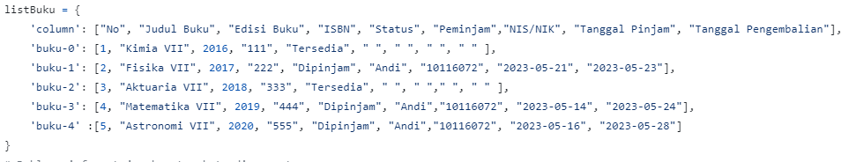
APLIKASI PERPUSTAKAAN SAINS YOGYA
Sebuah layanan aplikasi menggunakan bahasa pemrograman Python bagi siswa dan guru untuk mencari, menghapus, mengubah, dan menyimpan suatu data selama mereka melakukan kegiatan di dalam perpustakaan, seperti mencari buku yang tersedia, meminjam buku, mengembalikan buku, memperpanjang buku, menambahkan buku, dan menghapus buku.
DIAGRAM ALIR MENU 9
(Menu Login Ulang)
Mulai
User akan langsung diarahkan ke Menu Login Ulang saat program pertama kali dijalankan
Terdapat 2 keluaran kemungkinan yang akan didapatkan oleh user di Menu 9
2
User memasukkan nama
I
User memasukkan NIS/NIP
Nama dan NIS/NIP yang user masukkan sesuai?
1
J
tidak
ya
Menu Utama
Collection data type yang digunakan berupa:

Slide 4
DIAGRAM ALIR MENU UTAMA
Terdapat 10 pilihan menu di menu utama yang dapat dipilih user, yaitu:
Menu 1: Menambahkan Buku
Menu 2: Menampilkan Daftar Buku Tertentu
Menu 3: Mengupdate Tahun Edisi Buku
Menu 4: Menghapus Buku
Menu 5: Menampilkan Datar Semua Buku
Menu 6: Meminjam Buku
Menu 7: Mengembalikan Buku
Menu 8: Memperpanjang Buku
Menu 9: Log in ulang
Menu 10: Exit
J
1
A
2
B
3
C
ya
ya
ya
11
User memilih pilihan yang sesuai?
User Memilih Menu 1?
User Memilih Menu 2?
User Memilih Menu 3?
Menampilkan notifikasi bahwa pilihan yang dimasukkan tidak benar
Menampilkan Pilihan Menu di Menu Utama
ya
tidak
tidak
tidak
User Memilih Menu 10?
ya
Selesai
10
Terdapat 11 kemungkinan output yang akan didapatkan oleh user di Menu utama
tidak
tidak
User Memilih Menu 9?
tidak
User Memilih Menu 8?
tidak
User Memilih Menu 7?
tidak
User Memilih Menu 6?
User Memilih Menu 5?
tidak
User Memilih Menu 4?
tidak
ya
ya
ya
ya
ya
ya
9
I
8
H
7
G
6
F
5
E
4
D

Slide 5
DIAGRAM ALIR MENU 1 (Menu Menambahkan Buku)
Terdapat 2 pilihan di Menu 1 yang dapat dipilih user, yaitu:
Pilihan 1: Lanjut Menambahkan buku
Pilihan 2: Kembali ke Menu Utama
Terdapat 4 kemungkinan output yang akan didapatkan oleh user di Menu 1
Terdapat Fitur Create dalam menu ini, dengan menambahkan data buku ke dalam collection data type yang digunakan
tidak
A
User memilih pilihan 1?
User memilih pilihan 2?
2.P1
Menampilkan Pilihan Menu di Menu 1
tidak
3.P1
ya
4.P2
ya
Menampilkan notifikasi bahwa buku tersebut berhasil ditambahkan
User Memasukkan ISBN Buku
J
1.P1
Buku dengan ISBN tersebut sudah terdaftar?
Sedang Menambahkan Buku
Menampilkan notifikasi bahwa user tidak dapat menambahkan buku tersebut
ya
ya
tidak
User yakin untuk menambankan buku tersebut?
tidak
Menampilkan pilihan apakah user yakin untuk menambankan buku tersebut
User Memasukkan Judul dan Tahun Edisi Buku

Slide 6
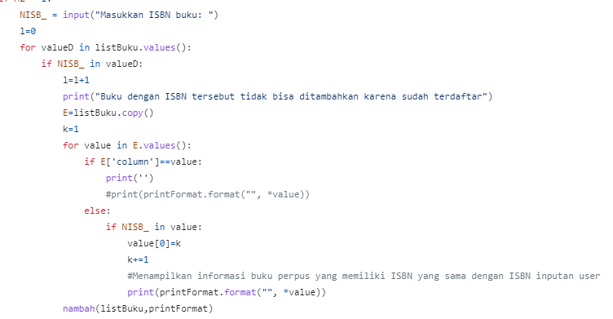
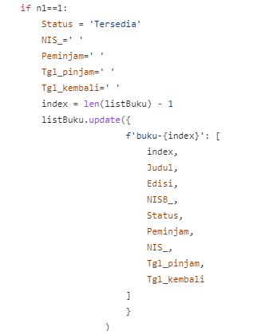
CUPLIKAN PROGRAM PYTHON
MENU 1 (Menu Menambahkan Buku)
#Proses mengecek apakah ISBN Buku yang dimasukkan user sama dengan ISBN buku yang sudah ada di perpus
#Proses menambahkan buku saat user sudah yakin untuk menambahkan buku dengan ISBN tertentu

Slide 7
DIAGRAM ALIR MENU 2 (Menu Menampilkan Datar Buku Tertentu)
Terdapat 2 pilihan di Menu 1 yang dapat dipilih user, yaitu:
Pilihan 1: Melihat semua daftar buku yang tersedia
Pilihan 2: Mencari buku tertentu yang tersedia
Pilihan 3: Kembali ke menu utama
Terdapat Fitur Read dalam menu ini, dengan menampilkan seluruh buku yang tersedia maupun menampilkan buku tersedia dengan ISBN tertentu dari data collection sesuai pilihan user
Terdapat 6 kemungkinan output yang akan didapatkan oleh user di Menu 2
1.P1
Menampilkan notifikasi bahwa tidak ada buku yang tersedia
4.P2
3.P2
tidak
tidak
tidak
2.P1
Buku yang tersedia ada?
Buku yang tersedia ada?
Buku dengan ISBN tersebut ada?
Menampilkan semua buku yang tersedia
ya
ya
User Memasukkan ISBN Buku tertentu
B
J
ya
ya
ya
6.P3
ya
User memilih pilihan 1?
User memilih pilihan 2?
User memilih pilihan 3?
Menampilkan Pilihan Menu di Menu 2
tidak
tidak
Menampilkan buku dengan ISBN tersebut yang tersedia
5.P2
tidak

Slide 8
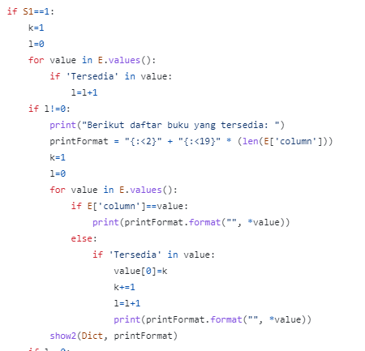
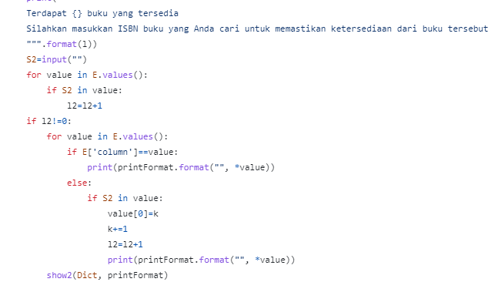
CUPLIKAN PROGRAM PYTHON
MENU 2 (Menu Menampilkan Daftar Buku Tertentu)
#Proses mengecek apakah terdapat buku di perpus yang tersedia kemudian ditampilkan bukunya jika ada
#Proses mengecek apakah terdapat buku di perpus yang tersedia dengan ISBN sesuai inputan user kemudian ditampilkan bukunya jika ada

Slide 9
DIAGRAM ALIR MENU 3 (Mengupdate Tahun Edisi Buku)
Terdapat 2 pilihan di Menu 1 yang dapat dipilih user, yaitu:
Pilihan 1: Lanjut mengupdate tahun edisi buku
Pilihan 2: Kembali ke menu utama
Terdapat 5 kemungkinan output yang akan didapatkan oleh user di Menu 3
Terdapat Fitur Update dalam menu ini, dengan mengubah value dari kolom edisi data collection berdasarkan ISBN buku yang dipilih oleh user
User ingin mengubah tahun edisi buku dengan yang baru?
Menampilkan notifikasi bahwa tahun edisi buku sudah diubah
Sedang mengupdate tahun edisi buku
ya
User Memasukkan tahun edisi terbaru
User memasukkan nama kolom yang ingin diubah yaitu edisi untuk mengubah ISBN
4.P1
3.P1
tidak
Menampilkan notifikasi bahwa tidak bisa dilakukan update karena buku dengan ISBN tersebut tidak ada
1.P1
tidak
ya
Buku dengan ISBN tersebut ada?
User ingin melanjutkan proses mengubah tahun edisi?
User Memasukkan ISBN Buku tertentu
ya
Menampilkan informasi buku dengan ISBN tersebut
ya
tidak
User memilih pilihan 1?
User memilih pilihan 2?
5.P2
2.P1
Menampilkan Pilihan Menu di Menu 3
tidak
ya
J
C
tidak

Slide 10
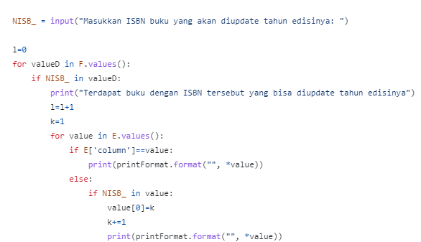
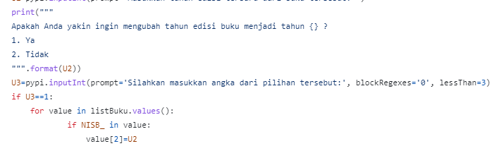
CUPLIKAN PROGRAM PYTHON
MENU 3 (Mengupdate Tahun Edisi Buku)
#Proses mengecek apakah terdapat buku yang memiliki ISBN sesuai inputan user kemudian ditampilkan bukunya jika ada
#Proses mengubah tahun edisi buku dengan tahun edisi terbaru inputan user

Slide 11
DIAGRAM ALIR MENU 4 (Menghapus Buku)
Terdapat 2 pilihan di Menu 1 yang dapat dipilih user, yaitu:
Pilihan 1: Lanjut menghapus buku
Pilihan 2: Kembali ke menu utama
Terdapat 5 kemungkinan output yang akan didapatkan oleh user di Menu 4
Terdapat Fitur Delete dalam menu ini, dengan menghapus data buku dari data collection berdasarkan ISBN buku yang user input
User yakin untuk menghapus buku tersebut?
Menampilkan notifikasi bahwa buku tersebut berhasil dihapus
Sedang menghapus buku
ya
Menampilkan pilihan kepada user apakah ingin menghapus buku dengan ISBN tersebut
4.P1
tidak
3.P1
Menampilkan notifikasi bahwa buku dengan ISBN tersebut tidak ada sehingga tidak ada buku yang dihapus
1.P1
tidak
tidak
Buku dengan ISBN tersebut ada?
Buku dengan ISBN tersebut sedang dipinjam ?
User Memasukkan ISBN Buku tertentu
Menampilkan notifikasi bahwa ada buku dengan ISBN tersebut namun tidak bisa dihapus karena sedang dipinjam
ya
ya
ya
2.P1
User memilih pilihan 1?
User memilih pilihan 2?
5.P2
Menampilkan Pilihan Menu di Menu 4
tidak
ya
J
D
tidak

Slide 12
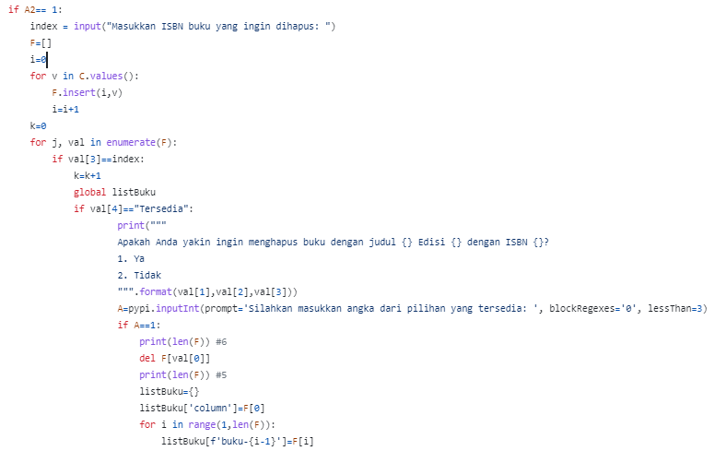
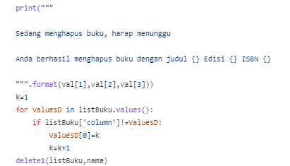
CUPLIKAN PROGRAM PYTHON
MENU 4 (Menghapus Buku)
#Proses mengecek apakah terdapat buku yang tersedia dengan ISBN buku sesuai inputan user
#Proses menghapus buku yang tersedia dengan ISBN Buku sesuai inputan user

Slide 13
DIAGRAM ALIR MENU 5 (Menampilkan Daftar Semua Buku)
Terdapat 2 kemungkinan output yang akan didapatkan oleh user di Menu 5
Terdapat Fitur Read dalam menu ini, menampilkan semua daftar buku baik yang tersedia maupun dipinjam
E
Menampilkan semua buku baik yang tersedia maupun yang dipinjam
Menampilkan pilihan kepada user apakah ingin kembali ke menu utama
User yakin untuk kembali ke menu utama?
tidak
ya
J

Slide 14
DIAGRAM ALIR MENU 6 (Meminjam Buku)
Terdapat 7 kemungkinan output yang akan didapatkan oleh user di Menu 6
User yakin untuk meminjam buku tersebut?
6.P1
User memasukkan tanggal pengembalian buku
Menampilkan pilihan apakah user ingin meminjam buku tersebut sesuai tangga pengembalian
ya
Menampilkan notifikasi bahwa user berhasil meminjam buku tersebut
ya
5.P1
tidak
User yakin untuk meminjam buku tersebut?
3.P1
Menampilkan notifikasi bahwa tidak ada buku yang tersedia dengan ISBN tersebut
Menampilkan notifikasi bahwa user tidak jadi meminjam buku tersebut
F
tidak
Terdapat 2 Fitur dalam menu ini, yaitu Fitur Read dan Update
tidak
Buku dengan ISBN tersebut ada?
4.P1
Menampilkan notifikasi bahwa user tidak jadi meminjam buku tersebut
Menampilkan pilihan apakah user ingin meminjam buku dengan ISBN tersebut
User memasukkan ISBN
F
ya
ya
2.P1
Sebelumnya user sudah meminjam 3 buku?
Ada buku yang tersedia?
Menampilkan notifikasi bahwa user tidak bisa meminjam buku karena maks hanya 3 buku yang bisa dipinjam
ya
tidak
Menampilkan buku yang sebelumnya dipinjam user dan buku yang tersedia
Menampilkan notifikasi bahwa tidak ada buku yang tersedia
J
1.P1
tidak
ya
Terdapat 2 pilihan di Menu 6
yang dapat dipilih user, yaitu:
Pilihan 1: Lanjut meminjam buku
Pilihan 2: Kembali ke menu utama
User ingin lanjut meminjam buku?
User ingin kembali ke menu utama
7.P2
Menampilkan Pilihan Menu di Menu 6
tidak
ya
F
J
tidak

Slide 15
DIAGRAM ALIR MENU 7 (Mengembalikan Buku)
Terdapat 4 kemungkinan output yang akan didapatkan oleh user di Menu 7
Terdapat 2 Fitur dalam menu ini, yaitu Fitur Read dan Update
tidak
User ingin lanjut mengembalikan buku?
User ingin kembali ke menu utama
ya
Menampilkan Pilihan Menu di Menu 7
tidak
J
4.P2
Terdapat 2 pilihan di Menu 7
yang dapat dipilih user, yaitu:
Pilihan 1: Lanjut memngembalikan buku
Pilihan 2: Kembali ke menu utama
G
ya
1.P1
Ada buku yang bisa dikembalikan oleh user?
Menampilkan notifikasi bahwa tidak ada buku yang bisa dikembalikan oleh user
tidak
ya
Menampilkan semua buku yang dipinjam oleh user
User memasukkan angka yang bersesuaian dengan penomoran buku yang ditampilkan sebelumnya untuk dilakukan pengembalian
3.P1
User yakin untuk mengembalikan buku tersebut?
Menampilkan daftar semua buku setelah user mengembalikan buku tersebut
Menampilkan notifikasi bahwa user berhasil mengembalikan buku tersebut dan informasi tambahan lainnya
ya
Menampilkan pilihan apakah user ingin mengembalikan buku tersebut
2.P1
tidak
Menampilkan notifikasi bahwa user tidak jadi mengembalikan buku tersebut

Slide 16
DIAGRAM ALIR MENU 8 (Memperpanjang Buku)
Terdapat 5 kemungkinan output yang akan didapatkan oleh user di Menu 8
Terdapat 2 Fitur dalam menu ini, yaitu Fitur Read dan Update
H
tidak
User ingin lanjut memperpanjangbuku?
User ingin kembali ke menu utama
5.P2
Menampilkan Pilihan Menu di Menu 8
tidak
ya
J
Terdapat 2 pilihan di Menu 8
yang dapat dipilih user, yaitu:
Pilihan 1: Lanjut memperpanjang buku
Pilihan 2: Kembali ke menu utama
ya
1.P1
Ada buku yang sedang dipinjam user?
Menampilkan notifikasi bahwa user tidak bisa memperpanjang buku karena belum meminjam buku
tidak
ya
Menampilkan semua buku yang bisa diperpanjang oleh user
User memasukkan angka yang bersesuaian dengan penomoran buku yang ditampilkan sebelumnya untuk dilakukan perpanjangan
Menampilkan pilihan apakah user ingin memperpanjang buku tersebut
User yakin untuk memperpanjang buku tersebut?
Menampilkan pilihan apakah user ingin memperpanjang buku tersebut
User memasukkan tanggal pengembalian terbaru
Menampilkan informasi tambahan jika user berhasil memperpanjangan buku
ya
3.P1
4.P1
User yakin untuk memperpanjang buku tersebut?
tidak
Menampilkan notifikasi bahwa user berhasil meminjam buku tersebut
ya
tidak
Menampilkan notifikasi bahwa user tidak jadi memperpanjang buku tersebut
2.P1

Slide 17
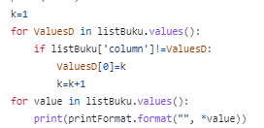
CUPLIKAN PROGRAM PYTHON
MENU 5 (Menampilkan Daftar Semua Buku)
#Proses menampilkan daftar buku yang tersedia dan buku yang dipinjam

Slide 18
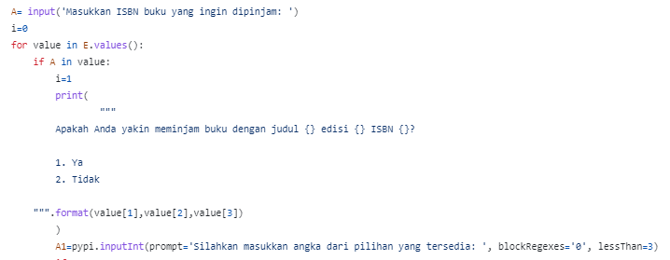

CUPLIKAN PROGRAM PYTHON
MENU 6 (Meminjam Buku)
#Proses mengecek apakah ada buku dengan ISBN inputan user yang tersedia di perpus untuk dipinjam
#Proses mengubah nilai pada data buku yang dipinjam jika user yakin ingin meminjam buku tersebut

Slide 19

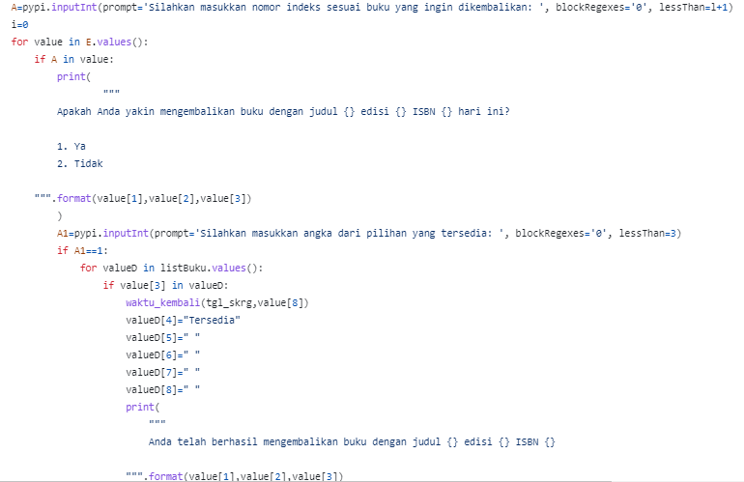
CUPLIKAN PROGRAM PYTHON
MENU 7 (Mengembalikan Buku)
#Proses menampilkan semua buku yang telah dipinjam user jika ada
#Proses mengubah nilai pada data buku yang dikembalikan jika user yakin ingin mengembalikan buku tersebut

Slide 20
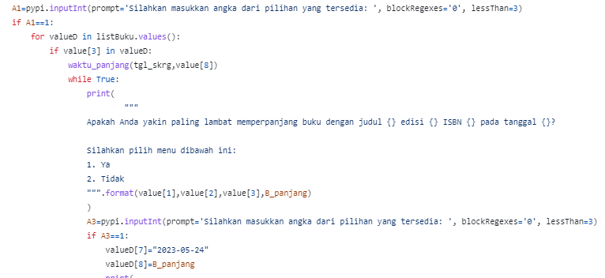
CUPLIKAN PROGRAM PYTHON
MENU 8 (Memperpanjang Buku)
#Proses menampilkan semua buku yang telah dipinjam user jika ada
#Proses mengubah nilai pada data buku yang diperpanjang jika user yakin ingin memperpanjang buku tersebut

Slide 21
SEKIAN
TERIMA KASIH

